Slide 1
Pozdravljeni!
Za uspešno učenje vam priporočam da:
Si vsak dan vzamete čas za naloge in učenje po vašemu urniku in se učite geografijo 2-krat tedensko eno uro
Pripravite si vse, kar za geografijo potrebujete, da bo učenje potekalo brez prekinitev (zvezek, SDZ, zemljevid)
V zvezke prepišite naslov, potem pa sledite navodilom na prosojnicah (v oklepajih), prepisujte zapiske v zvezek, jih dopolnjujte, rešujte naloge v SDZ, odgovore na vprašanja pišite v zvezek
Predenj boste prihodnjič nadaljevali z delom najprej ponovite prejšnjo snov in naredite naloge

Slide 2
PREDALPSKE POKRAJINE
NARAVNOGEOGRAFSKE ZNAČILNOSTI
1. LEGA IN OBSEG
V osnovi jih delimo na dve enoti:
predalpska hribovja in
Ljubljanska kotlina.

Slide 3
A) Predalpska hribovja delimo na:
a) Zahodno Predalpsko hribovje:
Srednja Soška dolina z Matajurskim hribovjem, (Breginjski kot)
Cerkljansko-Idrijsko hribovje,
Škofjeloško hribovje - Polhograjsko hribovje.
(vse poiščite na zemljevidu)
Vzhodno Predalpsko hribovje,
Severovzhodno Predalpsko hribovje.

Slide 4
"Hotel pa sem kot zavzet hribolazec še prej na Blegoš. Ta sicer ni kaj posebnega; če mu pa tičiš ravno v vznožju, bi bila sramota, ko bi staremu prijatelju ne zlezel na plešasto glavo,"
je v Cvetju v jeseni zapisal Ivan Tavčar.
(poiščite Blegoš, koliko je visok, kaj pomeni, da ima „plešasto glavo“?)
Idrija

Slide 5
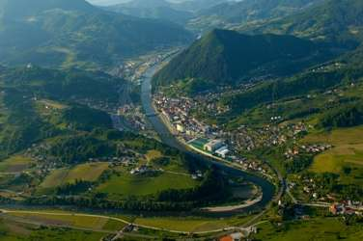
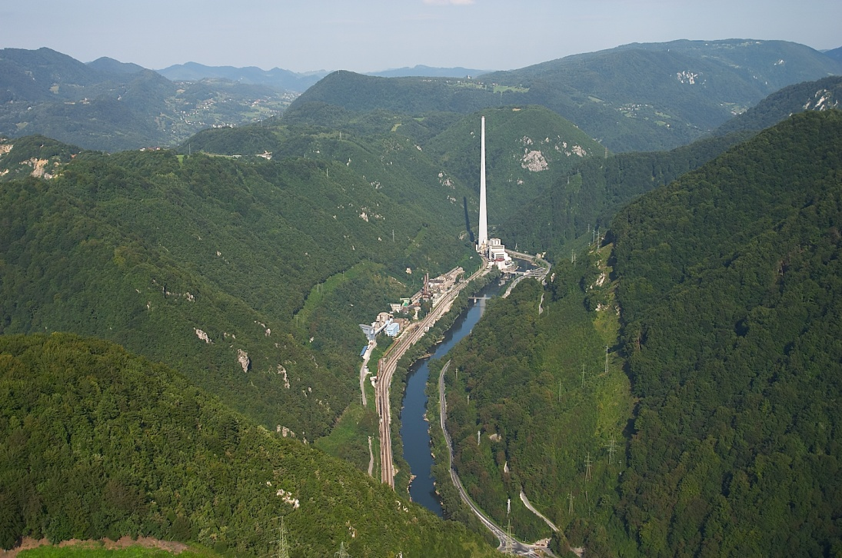
b) Vzhodno predalpsko hribovje:
Posavsko hribovje https://www.youtube.com/watch?v=sIV5XpszrDQ
Laško -Trbovlje (Trboveljski dimnik je 360 m visok
dimnik Termoelektrarne Trbovlje, najvišja
zgradba v Sloveniji, najvišji dimnik v Evropi in
sedmi najvišji na svetu. Wikipedija)

Slide 6
c)Severovzhodno predalpsko hribovje:
Zgornja Savinjska dolina,
Šaleška dolina, (Velenjska)
Celjska kotlina,
Vitanjske(-Konjiške) Karavanke,
Pohorsko Podravje
(vse poiščite na zemljevidu)

Slide 7
2. KAMNINSKA ZGRADBA
Pestra geološka sestava:
apnenec (najvišji vrhovi),
nepropustne sedimentne kamnine (laporji, peščenjaki),
metamorfne kamnine (pohorski marmor),
magmatske kamnine (tuf),
rečni nanosi na dnu dolin in kotlin (prod in pesek).

Slide 8
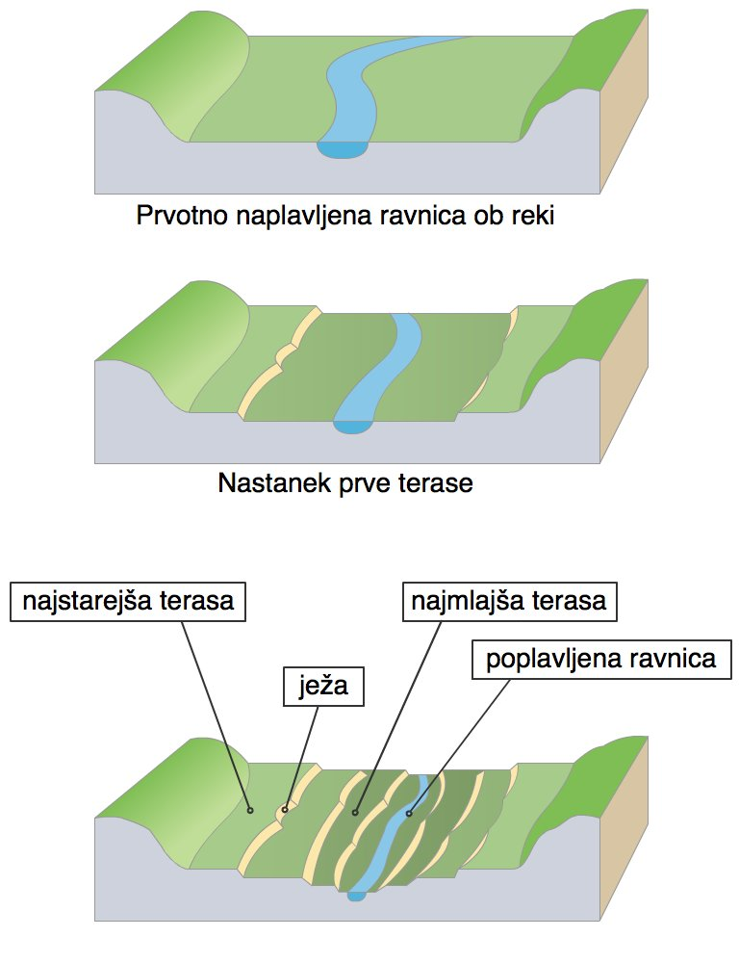
(za tiste, ki želite vedeti več) Rečne terase (Dobrave so SZ del Ljubljanske kotline) https://eucbeniki.sio.si/geo1/2501/index5.html

Slide 9
Savske terase

Slide 10
3. PODNEBJE
Prevladuje zmerno celinsko podnebje
(ponovi značilnosti, SDZ str. 28 in
analiziraj klimogram Ljubljane str. 29)
- Na zahodu se čutijo vplivi Jadranskega
morja in ta območja v povprečju prejmejo več padavin.

Slide 11
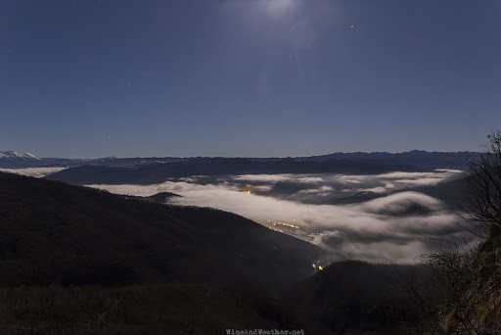
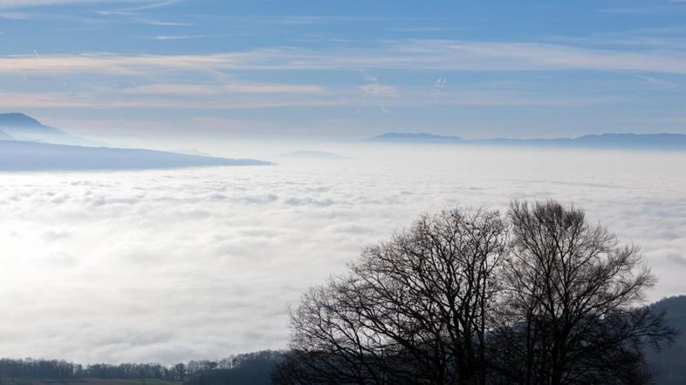
- V kotlinah in dolinah je zelo pogost pojav temperaturnega obrata, ki ga spremljata megla in onesnažen zrak.
https://eucbeniki.sio.si/geo9/2635/index2.html
(Žurnal24) (WineAndWeather.net)

Slide 12
DOMAČA NALOGA
Preberite besedilo v SDZ od strani 78 do 81, podčrtajte ključne besede in rešite 1., 2. in 3. vajo, uporabite zemljevid.
Nekateri ste vse to že opravili, utrjujte znanje.
V tem tednu izberite (tisti, ki tega še niste storili ali celo že predstavili) naravno ali kulturno dediščino Slovenije, ki jo boste predstavili. Naredite predstavitve, kot smo se dogovorili. Naloge mi pošljite na moj elektronski naslov, zadnji rok za oddajo je 10. 4. 2020 (vlasta.secnik-lipovec@guest.arnes.si)
Pišite mi na gornji naslov, če imate vprašanja, dileme ali potrebujete dodatna pojasnila.
Vsak teden bom nekaj učencev prosila za povratne informacije, zanima me: - Ali so navodila razumljiva?
- Koliko časa ste porabili, da ste predelali snov?
- Tokrat mi pošljite odgovore Perta Burnik, Jaša Čelik
in Sara Dončevski.
Hvala in lep pozdrav vsem! Vlasta Lipovec

